Slide 1
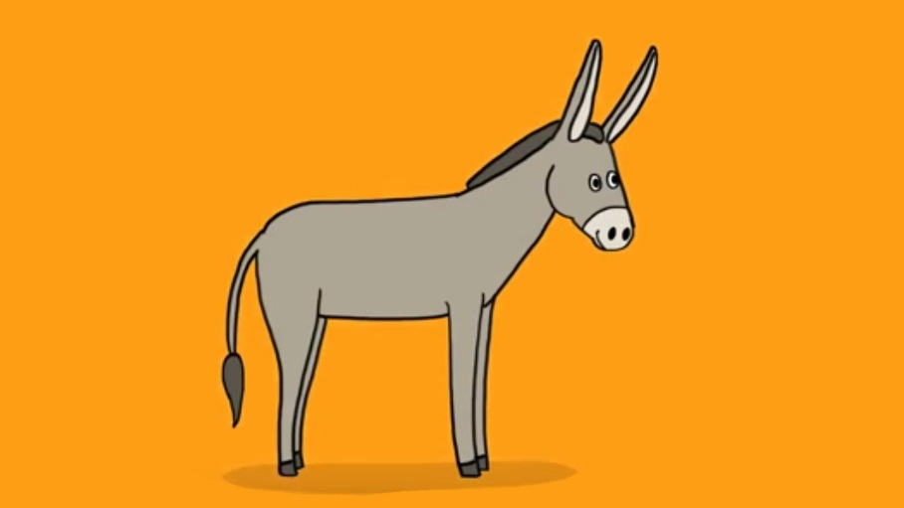
Journée avec les ânes
1er Juin 2018

Slide 27
